Slide 1
শুভেচ্ছা ও অভিনন্দন

Slide 2
পরিচিতি
অষ্টম শ্রেণী
বিষয়ঃ গণিত
সময়ঃ ৫০ মিনিট
তারিখঃ ১4/০৩/২০২০ ইং
সম্পাদনায়, আইডি নং 999,১০০২,১০০৮,১০০৯ ,১০১০ ,1019

Slide 3
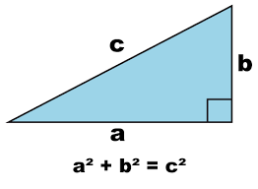

Slide 4
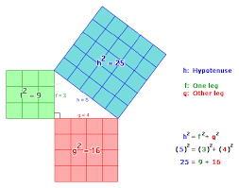

Slide 5
আজকের পাঠ

Slide 6
শিখনফল
এই পাঠ শেষে শিক্ষার্থীরা-......
পিথাগোরাসের উপপাদ্য কি তা বলতে পারবে।
পিথাগোরাসের উপপাদ্যকে জ্যামিতিক চিত্রের মাধ্যমে প্রকাশ করতে পারবে।
পিথাগোরাসের উপপাদ্য প্রমাণ করতে পারবে।
Notes:
=ফস

Slide 7
বর্গক্ষেত্র
সমকোণী ত্রিভূজ
সমকোণী ত্রিভূজ এবং বর্গক্ষেত্র নিয়ে “পিথাগোরাস” নামের একজন গণিতবিদ একটি উপপাদ্য বর্ণনা করেন, - যা “পিথাগোরাসের উপপাদ্য” নামে পরিচিত

Slide 8
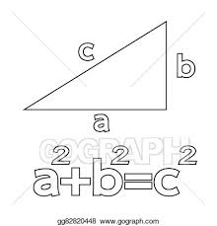
পীথাগোরাসের উপপাদ্যঃ
সমকোণী ত্রিভূজের অতিভূজের উপর অঙ্কিত বর্গক্ষেত্রের ক্ষেত্রফল তার অপর দুই বাহুর উপর অঙ্কিত বর্গক্ষেত্রের ক্ষেত্রফলদ্বয়ের সমষ্টির সমান।

Slide 9
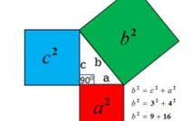
পিথাগোরাসের উপপাদ্যঃ
সমকোণী ত্রিভূজের অতিভূজের উপর অঙ্কিত বর্গক্ষেরের ক্ষেত্রফল তার অপর দুই বাহুর উপর অঙ্কিত বর্গক্ষেত্রের ক্ষেত্রফলদ্বয়ের ক্ষেত্রফলের সমান।

Slide 10
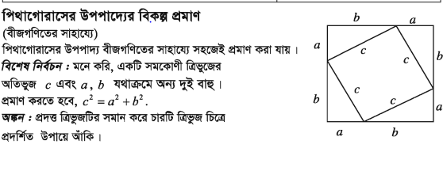
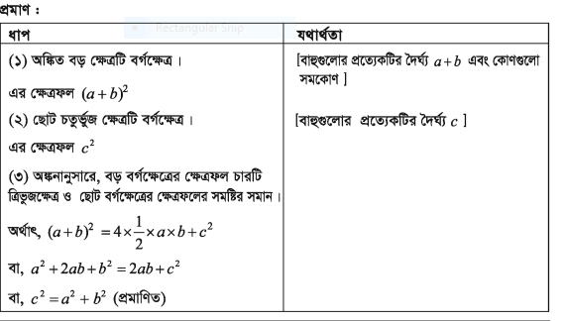

Slide 11
দলীয় কাজ
এক টি সমকোণ আকঁ এবং এর বাহু দুটির উপর যথাক্রমে তিন সে.মি ও চার সে.মি. দুরত্বে দুটি বিন্দু চিহ্নিত করে অতিভূজ আকঁ অতিভূজটির দৈর্ঘ্য নির্ণয় কর ।

Slide 12
মূল্যায়ন
একটি বর্গ আকঁ ?
বর্গ ক্ষেত্রের এক বাহুর দৈর্ঘ্য ১০ সে.মি হলে এর ক্ষেত্রফল কত হবে ?
একটি সমকোণী ত্রিভূজের অতিভূজ ৫ সে.মি, লম্ব ৩ সে.মি. হলে ভূমির দৈর্ঘ্য কত?

Slide 13
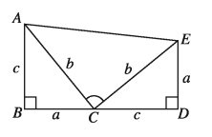
বাড়ির কাজ
উপররে চিত্রে সাহায্যে পীথাগোরাসের উপপাদ্যটি প্রমাণ কর ।

Slide 14
ধন্যবাদ

